Slide 1
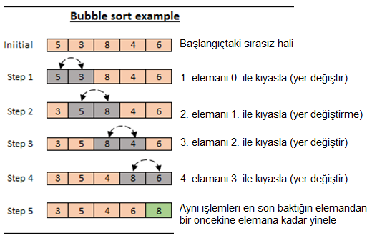
Baloncuk Sıralama(Bubble sort)
Verinin sıralanması için geliştirilen sıralama algoritmalarından (sorting algorithms) biridir. Temel olarak; ardışık iki verinin kıyaslanarak yer değiştirmesi ve bu işlemin sürekli tekrarlanmasına dayanır. Buradaki büyük (büyükten küçüğe sıralama yapılmak isteniyorsa küçük ) elemanın diğer elemanlar üzerinden, listenin(veya dizinin) sonuna doğru yer değiştirmesi bir baloncuğun (bubble) hareket etmesine benzetildiğinden baloncuk sıralama olarak isimlendirilmiştir.
Yandaki örnekte bir döngü ile en büyük sayıyı sona taşımış olduk. Buna göre aynı adımları dizinin diğer elemanları için tekrar
etmemiz gerekir(bir dış döngüye ihtiyacımız var).
Ancak artık sona taşınan elemanlara bakmamıza gerek yoktur. Yani her başa döndüğümüzde, bakacağımız elemanların sayısı gittikçe azalacaktır. Bunu(dıştaki döngüyü) sonraki slaytı dikkatli inceleyip daha iyi anlayabiliriz.
İçteki tek bir döngü

Slide 2
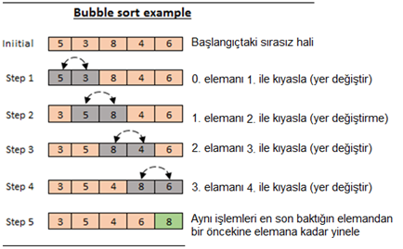
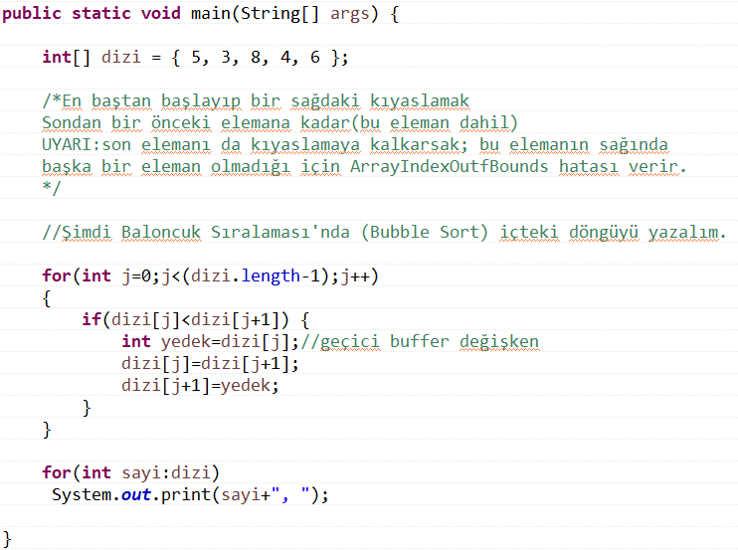
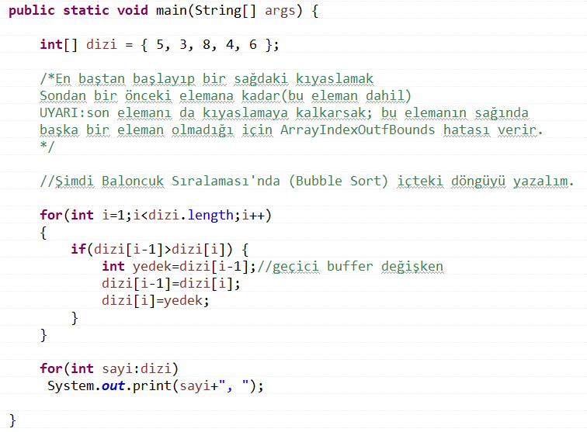



Slide 3
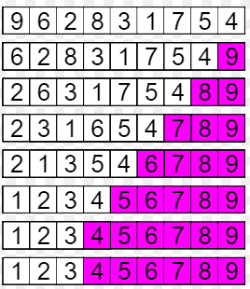
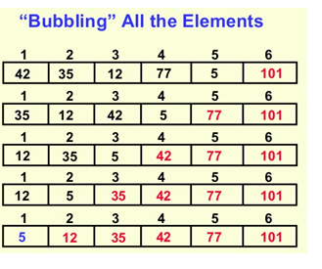
Baloncuk Sıralama(Bubble sort)
Aşağıdaki örnekte dıştaki döngü gösterilmiştir. Burada her satırda bir önceki adımda açıklanan içteki döngü
tamamlanmaktadır (incelenen sayılardan en büyük olanın sona doğru taşınması.)
Ancak burada renkli gösterilen elemanları bir öncekiyle kıyaslamamıza gerek yoktur. Çünkü bunların sonlara
taşınan sıralı elemanlar olduğundan eminiz.
i=0
i=1
i=2
i=3
i=4
i=5
i=6
i=7
Dıştaki döngü

Slide 4
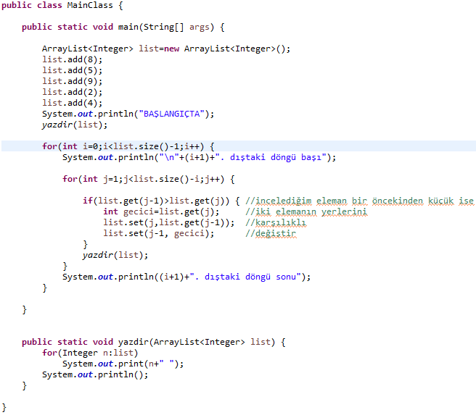
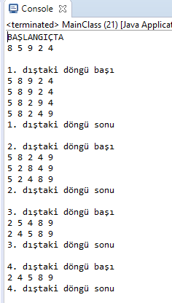
Baloncuk Sıralama(Bubble sort)

Slide 5
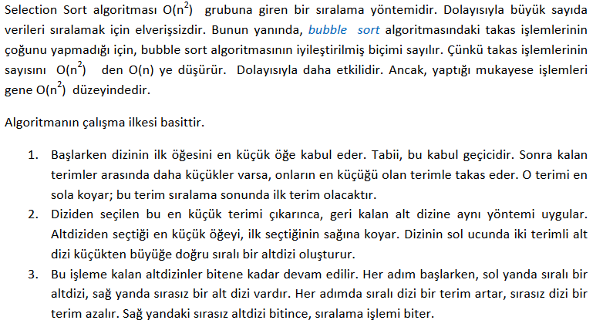
Seçim Sıralama(Selection sort)

Slide 6
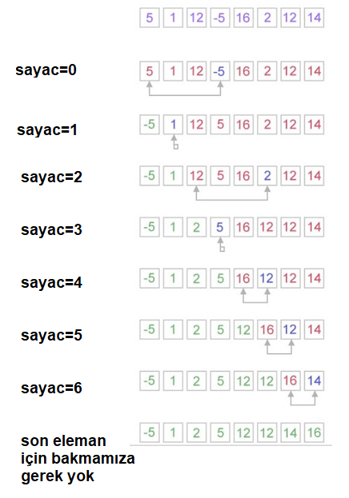
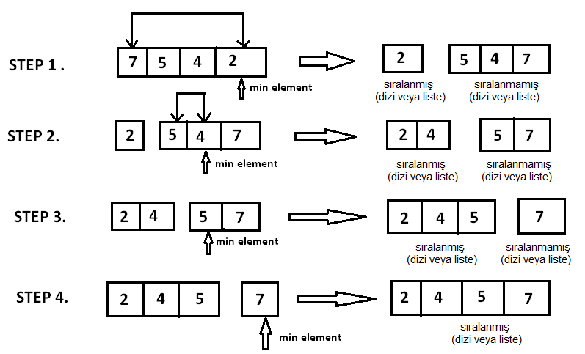
Seçim Sıralama(Selection sort)
Bir sayaç ile dizinin (listenin) en başından başlayıp sağa doğru gidiyoruz(dış döngü).
Her adımda sayactan itibaren, bir döngüyle (iç döngü) sağda kalan
elemanların içinde en küçük olan elemanı buluyoruz. Bu bulduğumuz
enKucuk değerin konumunu min_index değişkeni içinde saklıyoruz.
min_index konumundaki eleman ile (sayacın sağında kalan bulduğumuz en küçük
eleman) sayacın belirttiği konumdaki elemanla karşılıklı yer değiştiriyoruz.
Yukarıdaki iki işlemi sayaç sondan bir önceki elemana ulaşana kadar tekrarlıyoruz.
Aşağıda ve yanda dıştaki her döngü sonundaki değişim gösterilmektedir.
i=0
i=1
i=2
i=3
i=4
i=5
i=6

Slide 8
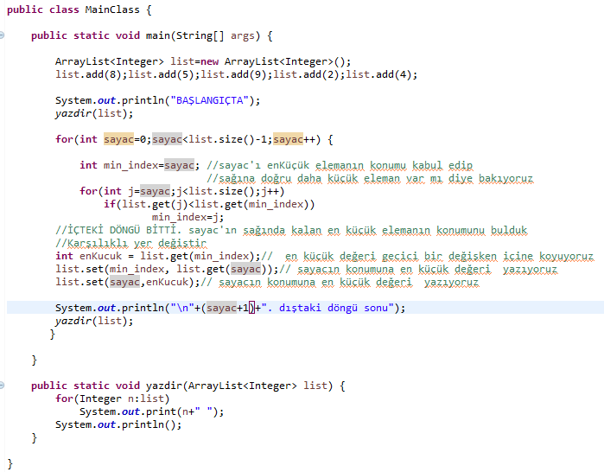
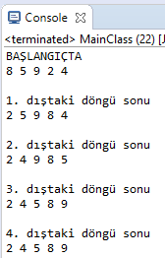
Seçim Sıralama(Selection sort)

